Slide 1
移植一个最小系统要做什么事情？
串口驱动：方便调试
地址映射：虚拟地址-物理地址
完善中断子系统：至少提供tick中断
实现存储设备驱动
实现根文件系统

Slide 2
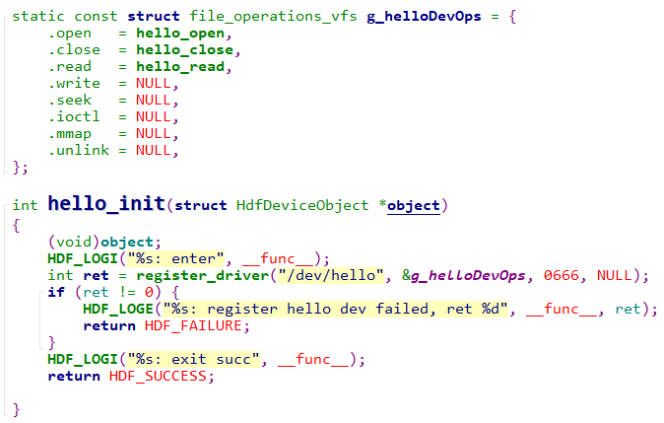
HDF框架
Liteos-a中驱动程序也跟Linux类似，
Linux使用设备树描述硬件信息，驱动程序从设备树里获得这些信息。
Liteos-a使用HCS文件描述硬件信息，驱动程序从HCS文件获得这些信息。
驱动程序怎么写？
1. 根Linux类似：构造、注册一个file_operations_vfs结构体

Slide 3
鸿蒙为了支持多内核，提出了HDF(Harmony Driver Foundation)，鸿蒙驱动框架。
使用“服务”的概念编写驱动程序：
驱动程序中实现服务
APP要先获得服务，然后调用服务的Dispatch函数跟驱动程序交互。

Slide 4
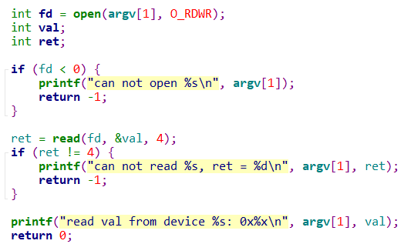
传统驱动程序示例
驱动程序：
应用程序：

Slide 5
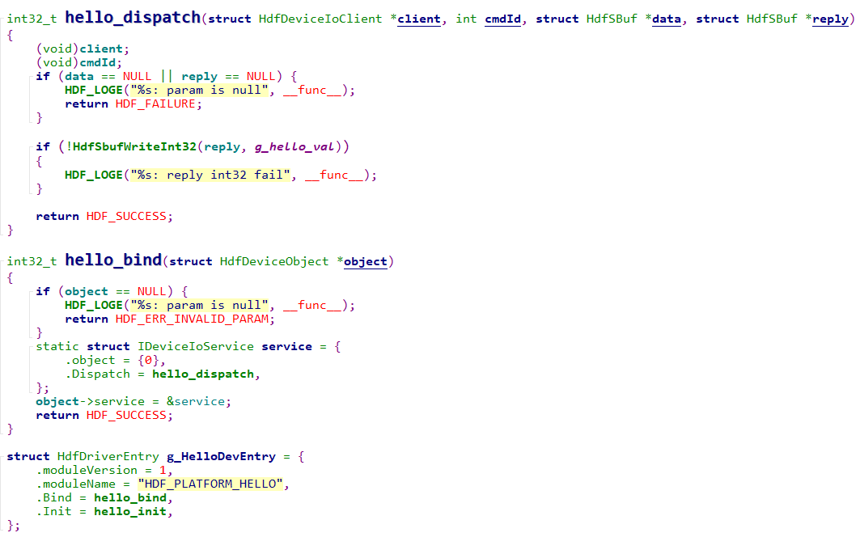
HDF驱动程序示例
驱动程序：

Slide 6
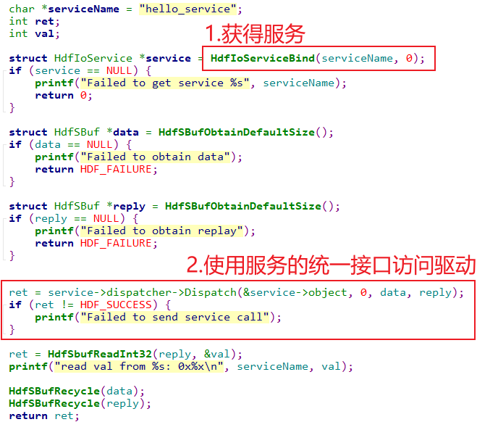
应用程序：

Slide 7
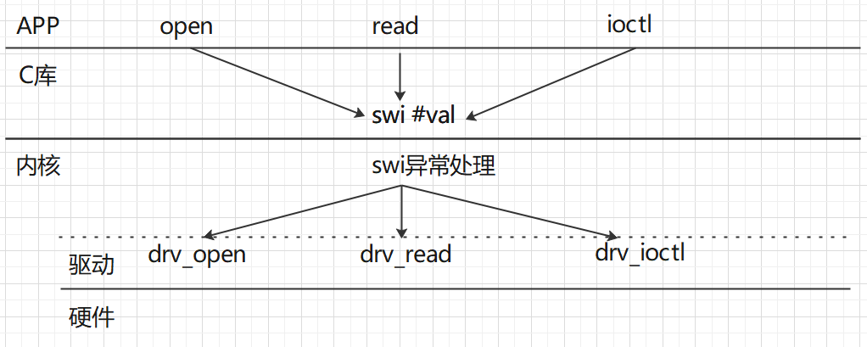
HDF深入分析：APP访问驱动离不开syscall
应用程序和内核打交道：

Slide 8
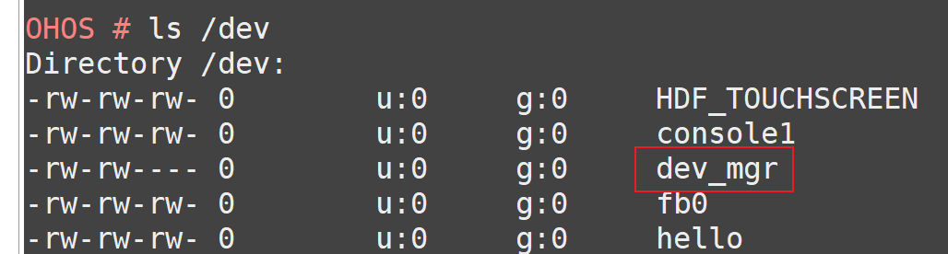
HDF深入分析：“服务”只是对syscall的封装
获得服务：HdfIoServiceBind 的实质，是通过 /dev/dev_mgr 加载驱动

Slide 9
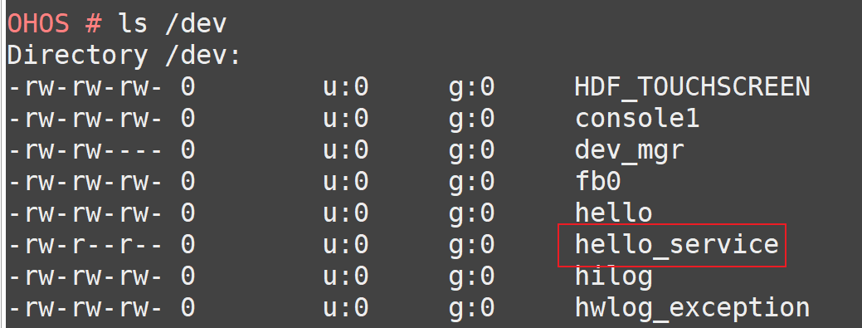
dev_mgr会注册新的驱动：

Slide 10
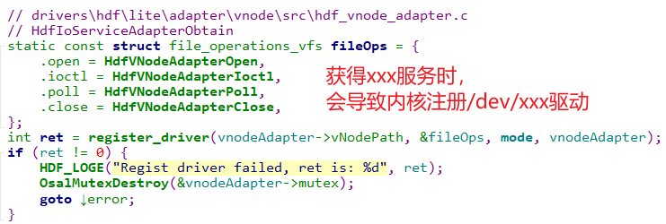
分析一下代码流程：
HdfIoServiceBind
HdfIoServiceAdapterObtain (有APP的接口，有内核的实现)

Slide 11
使用服务时，APP调用 service->dispatcher->Dispatch
实际上是对/dev/hello_service的访问：

